Slide 1
Uso de sistemas operativos en dispositivos móviles.
EQUIPO 5

Slide 2
Estadísticas en el mercado.
Actualmente en el mercado se encuentran distintos tipos de sistemas operativos para los dispositivos móviles. Los principales son:
Symbian. 65%
BlackBerry OS. 12%
Windows Mobile. 11%
iPhone OS . 7%
Google Android. 5%

Slide 3
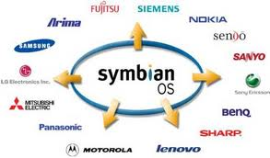
Symbian.
Empresas que lo usan: Nokia, Sony Ericsson, Samsung, LG, Motorola, entre otras.

Slide 4
Symbian esta diseñado para…
Residir en un espacio muy pequeño.
Hacer un uso dinámico de escasos recursos de memoria
Administrar eficientemente la energía
Soportar en tiempo real los protocolos de comunicación y telefonía

Slide 5
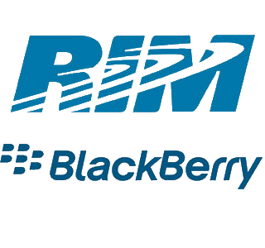
BlackBerry OS.
Desarrollado por Research in Motion.
Tiene soporte para diferentes métodos de entrada adoptados por RIM para su uso en computadoras de mano.

Slide 6

BlackBerry OS esta orientado a…
su uso profesional como gestor de correo electrónico y agenda.
su uso profesional como gestor de correo electrónico y agenda.
Su uso profesional como gestor de correo electrónico y agenda.

Slide 7
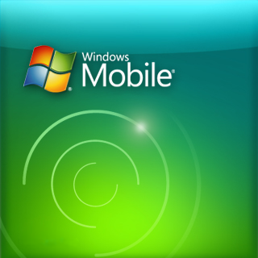
Windows Mobile.
Desarrollado por Microsoft.
Originalmente apareció bajo el nombre de Pocket PC.

Slide 8
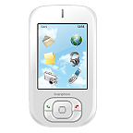
Windows Mobile está diseñado para…
Ser similar a las versiones de escritorio de Windows estéticamente.
Para su uso en teléfonos inteligentes (Smartphones) y otros dispositivos móviles.

Slide 9

iPhone OS.
Sistema operativo móvil de Apple desarrollado originalmente para el iPhone, siendo después usado en el iPod Touch e iPad.

Slide 10

Google Android.
Es una variante de Linux.
Su código fuente está disponible bajo diversas licencias de software libre y código abierto.

Slide 11
Los principales componentes de Android son:
Aplicaciones
Framework de aplicaciones
Bibliotecas
Runtime de Android
Núcleo Linux

Slide 12
Bibliografia.
  http://www.apple.com/iphone/softwareupdate/
  http://blog.symbian.org/2009/04/16/symbian-on-intels-atom/
  BlackBerry.com
  http://es.wikipedia.org/wiki/Android#Caracter.C3.ADsticas

